Slide 1
UNIVERSIDADE FEDERAL DE PELOTAS Universidade Aberta do SUS UNA/SUS Departamento de Medicina Social Programa de Especialização em Saúde da Família
Trabalho de Conclusão de Curso
Melhoria da cobertura de prevenção do câncer de colo de útero e do câncer de mama na unidade básica de saúde doca moura, Beneditinos/PI
Ákla Patrícia Belarmino da Silva

Slide 2
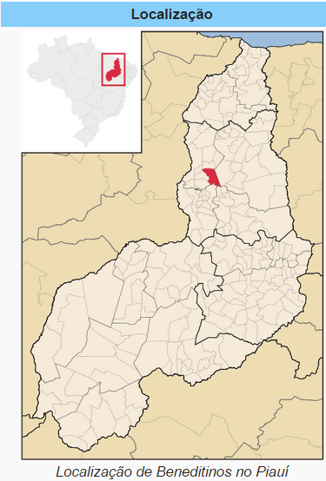
Município de Beneditino - PI
Beneditinos é um município do estado do Piauí, com uma população de aproximadamente 10 000 habitantes (IBGE 2010);
A agricultura praticada no município
é de subsistência;
60,8% da população acima de
10 anos de idade são alfabetizadas;

Slide 3
Unidade Básica de Saúde Doca Moura
Estrutura física: Possui cinco consultórios, sala de vacina, citologia, farmácia, laboratório e sala de curativos;
Equipe de saúde: Seis agentes de saúde, um médico, um enfermeiro, um dentista, uma auxiliar de serviço bucal e uma técnica de enfermagem;
Núcleo de Apoio a Saúde da Família – NASF nutricionista, educador físico e fisioterapeuta.

Slide 4
Situação da ação programática antes da intervenção
Não existia registro da quantidade de mulheres atendidas para detecção de câncer de mama e útero;
Citologia um vez por mês, sistema de agendamento - 10 mulheres;
Tempo de espera para o resultado de citologia e mamografia 4 semanas;
Não havia cadastro da população alvo.

Slide 5
Importância da ação programática
Déficit na cobertura de exames preventivos dos cânceres de colo de útero e mama, surgindo a necessidade do desenvolvimento de um projeto na área da saúde da mulher.
Cobertura de exames preventivos e ações para o controle dos cânceres de colo de útero e de mama possam ser ampliadas, atingindo os parâmetros preconizados pelo MS.

Slide 6
Objetivo Geral
Melhorar a detecção do câncer de colo de útero e do câncer de mama na Unidade Básica de Saúde Doca Moura, Beneditinos/PI

Slide 7
Metodologia
Capacitar a equipe;
Apresentar e disponibilizar o protocolo de controle de câncer de útero e mama (atualização);
Implantar livro de registros, ficha espelho, planilha de coleta de dados;

Slide 8
Metodologia
Garantir junto ao gestor municipal preservativos;
Atendimento clínico
Fazer o cadastramento das mulheres;
Esclarecer a comunidade a importância da realização dos exames, periodicidade dos exames, fatores de risos, DSTs;
Definir função de cada um no projeto(acolhimento, busca ativa, atualização dos registros, monitoramentos das amostras, divulgadores de idéias)

Slide 9
Metodologia
Manter o registro atualizado
Monitorar a cobertura
Monitorar a realização da avaliação de fatores de riscos
Monitorar a adequabilidade das amostras
Monitorar e Organizar resultados
Identificar mulheres com maiores riscos e estabelecer acompanhamento diferenciado
Monitorar número de mulheres que receberam orientações

Slide 10
Metodologia
Divulgação na comunidade (periodicidade dos exames, tempo de espera dos resultados, auto exame das mamas, fatores de risco, combater os fatores modificáveis);
Realizar palestras na sala de espera e comunidade;
Incentivar na comunidade o uso de preservativos, prática de atividade física regular, os hábitos alimentares saudáveis, combater tabagismo, álcool e drogas;
Busca Ativa

Slide 11
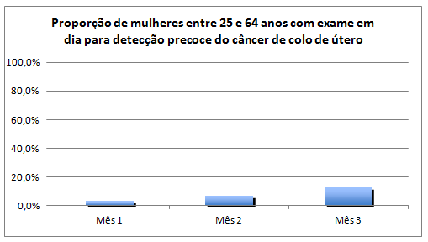
Objetivos, Metas e Resultados
Objetivo 1: Ampliar a cobertura de detecção precoce do câncer de colo e do câncer de mama.
Meta: 1.1. Ampliar a cobertura de detecção precoce do câncer de colo de útero das mulheres na faixa etária entre 25 e 64 anos de idade para 15%.
Resultado alcançado:
mês 1: 14 (3,5%)
mês 2 : 14 (7,0%)
mês 3 : 24 (13%)
Total: 52 citologias

Slide 12
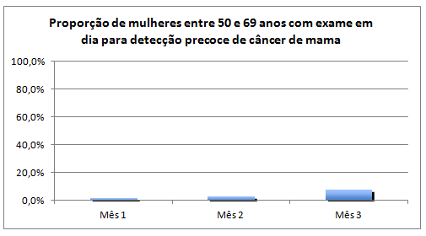
Objetivo 1: Ampliar a cobertura de detecção precoce do câncer de colo e do câncer de mama.
Meta: 1.2. Ampliar a cobertura de detecção precoce do câncer de mama das mulheres na faixa etária entre 50 e 69 anos de idade para 30%.
Resultados
mês 1 : 03 (1,5% )
mês 2 : 03 (3,0% )
mês 3 : 09 (7,5%)
Total: 15 mamografias

Slide 13
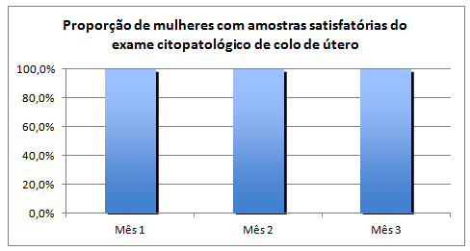
Objetivo 2: Melhorar a qualidade do atendimento das mulheres que realizam detecção precoce de câncer de colo de útero e de mama na unidade de saúde.
Meta 2.1. Obter 100% de coleta de amostras satisfatórias do exame citopatológico de colo de útero.
Resultado alcançado: 100%
52 amostras

Slide 14
Objetivo 3: Melhorar a adesão das mulheres à realização de exame citopatológico de colo de útero e mamografia
Metas 3.1. e 3.2 Identificar 100% das mulheres com exame citopatológico alterado e 100% das mulheres com mamografia alterada e sem acompanhamento pela unidade de saúde;
Resultados: Não houve mulheres com exame citopatológico e com mamografia alterada sem acompanhamento pela unidade de saúde. Portanto os resultados desses gráficos foram 0,0%.

Slide 15
Objetivo 3: Melhorar a adesão das mulheres à realização de exame citopatológico de colo de útero e mamografia
Metas 3.3. e 3.4 Realizar busca ativa em 100% de mulheres com exame citopatológico alterado e em 100% de mulheres com mamografia alteradas em acompanhamento pela unidade de saúde;
Resultados: Todas as mulheres retornaram para conhecer o resultado da citologia e da mamografia, portanto os resultado desses gráficos foram 0,0%.

Slide 16
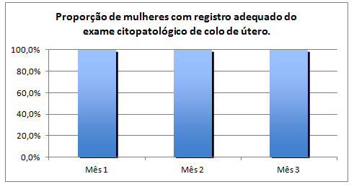
Objetivo 4: Melhorar o registro das informações
Meta 4.1. Manter registro da coleta de exame citopatológico de colo de útero em registro específico em 100% das mulheres cadastradas.
Resultado: 52 mulheres - 100%

Slide 17
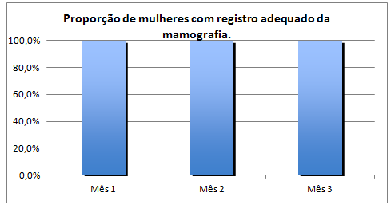
Objetivo 4: Melhorar o registro das informações
Meta 4.2. Manter registro da realização da mamografia em registro específico em 100% das mulheres cadastradas.
Resultado: 15 mulheres -100%

Slide 18
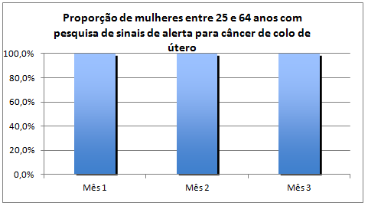
Objetivo 5: Mapear as mulheres de risco para câncer de colo de útero e de mama.
Meta 5.1. Pesquisar sinais de alerta para câncer de colo de útero em 100% das mulheres entre 25 e 64 anos cadastradas.
Dor e sangramento após relação sexual - corrimento vaginal excessivo.
Resultado: 100%
52 mulheres

Slide 19
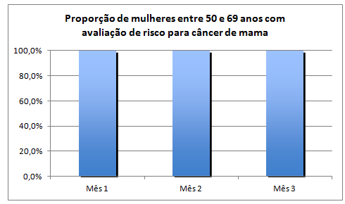
Objetivo 5: Mapear as mulheres de risco para câncer de colo de útero e de mama.
Meta 5.2. Realizar avaliação de risco para câncer de mama em 100% das mulheres cadastradas entre 50 e 69 anos.
Resultados: 100%
15 mulheres

Slide 20
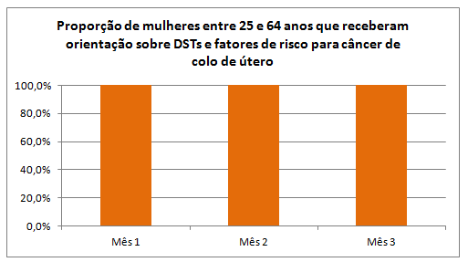
Objetivo 6: Promover a saúde das mulheres que realizam detecção precoce de câncer de colo de útero e de mama na unidade de saúde.
Meta 6.1. Orientar 100% das mulheres cadastradas sobre doenças sexualmente transmissíveis (DST) e fatores de risco para câncer de colo de útero.
Resultado: 100%
52 mulheres

Slide 21
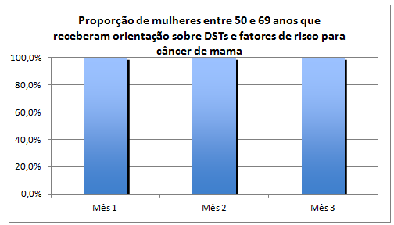
Objetivo 6: Promover a saúde das mulheres que realizam detecção precoce de câncer de colo de útero e de mama na unidade de saúde.
Meta 6.2. Orientar 100% das mulheres cadastradas sobre doenças sexualmente transmissíveis (DST) e fatores de risco para câncer de mama.
Resultado: 100%
15 mulheres

Slide 22
Discussão
Importância da intervenção para a equipe, o serviço e para a comunidade
Contribuiu para a melhoria da assistência da atenção básica;
Permitiu a educação continuada dos profissionais;
Proporciona à comunidade o aumento da cobertura dos exames de citologia e mamografia;
Redução do tempo de espera;

Slide 23
Discussão
Viabilização da implementação da intervenção na rotina
Acordo entre a equipe de saúde e com a gestão municipal de viabilizar as ações programáticas
A comunidade - papel fundamental, de regulação e fiscalização dessa iniciativa - ações instaladas continuem sendo exercidas, com a mesma qualidade e resolutividade.

Slide 24
Reflexão crítica sobre o processo pessoal de aprendizagem
Expectativas iniciais do projeto
Melhorar a cobertura da prevenção do câncer de colo de útero e mama na unidade de saúde Doca Moura.
Acolhimento demanda espontânea e induzida;
Registro adequado dos exames
Redução do tempo de espera
Exame seguro

Slide 25
Reflexão crítica sobre o processo pessoal de aprendizagem
Acredita-se que este trabalho é extremamente pertinente no processo de aprendizado profissional;
Atuação da equipe da ESF com uma prática sistematizada e voltada para as necessidades do paciente;
Promoção e prevenção da saúde da mulher;
Compreensão do papel do enfermeiro no gerenciamento das ações de uma UBS.

